Slide 1
«Моя педагогическая находка»
Воспитатель: Шахбанова Хава Ш.

Slide 2
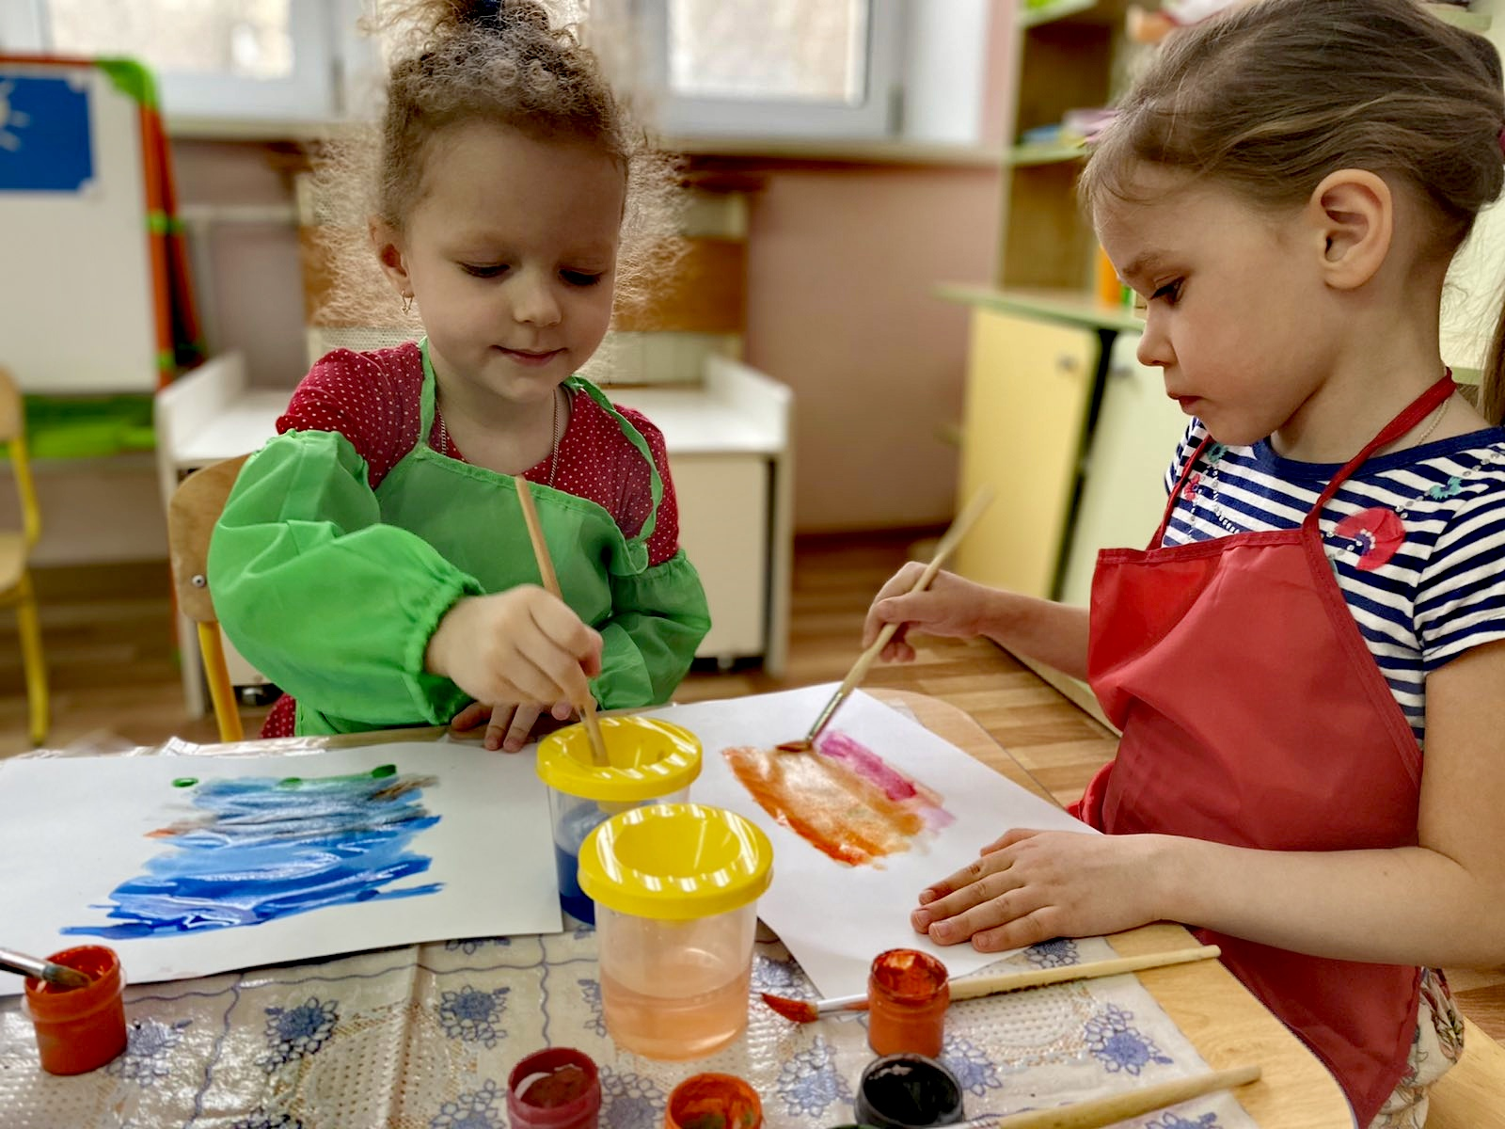
Все дети любят рисовать…

Slide 3
Современного ребенка сложно заинтересовать стандартными способами рисования.

Slide 5
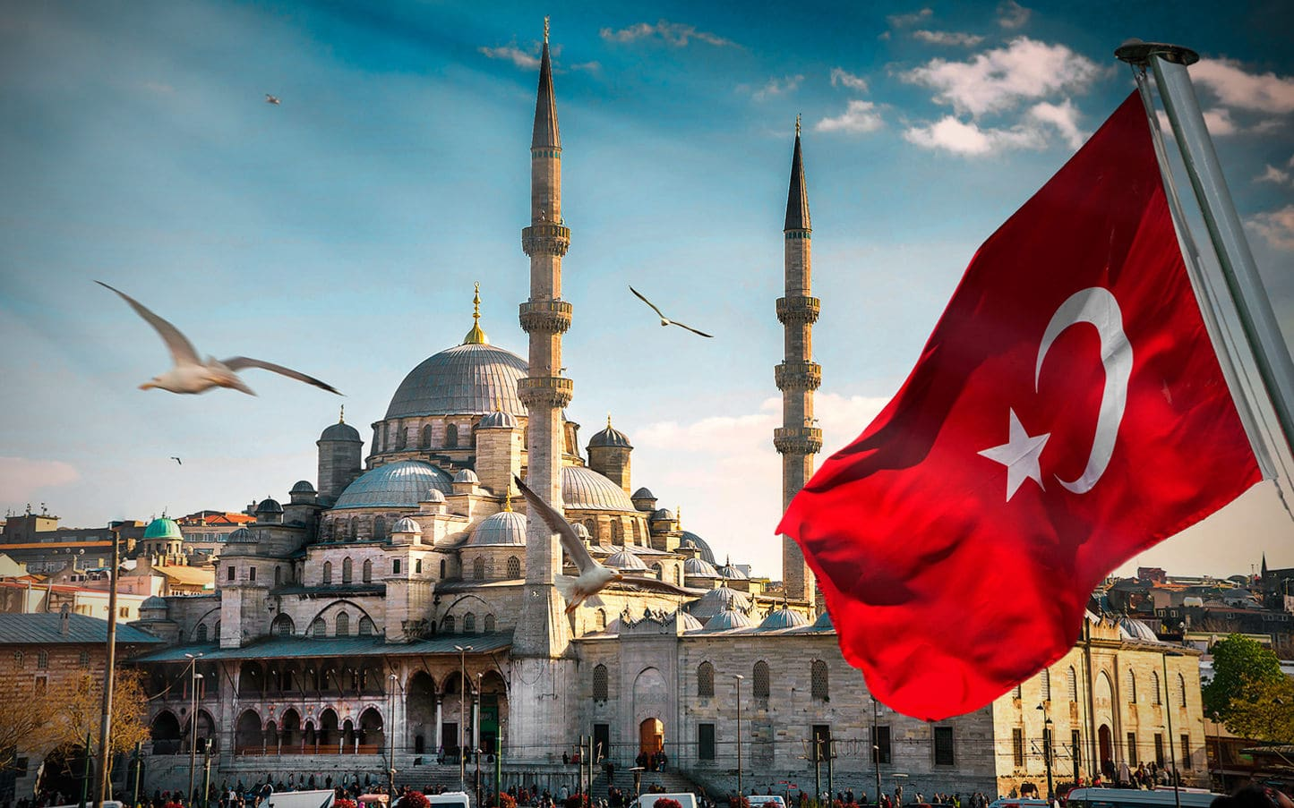
История возникновения
Эбру - очень древнее
искусство рисования на воде. Существуют разные версии о месте происхождения Эбру- Туркменистан, Персия, Индия, Пакистан.
Однако родиной Эбру принято
считать Турцию.

Slide 6
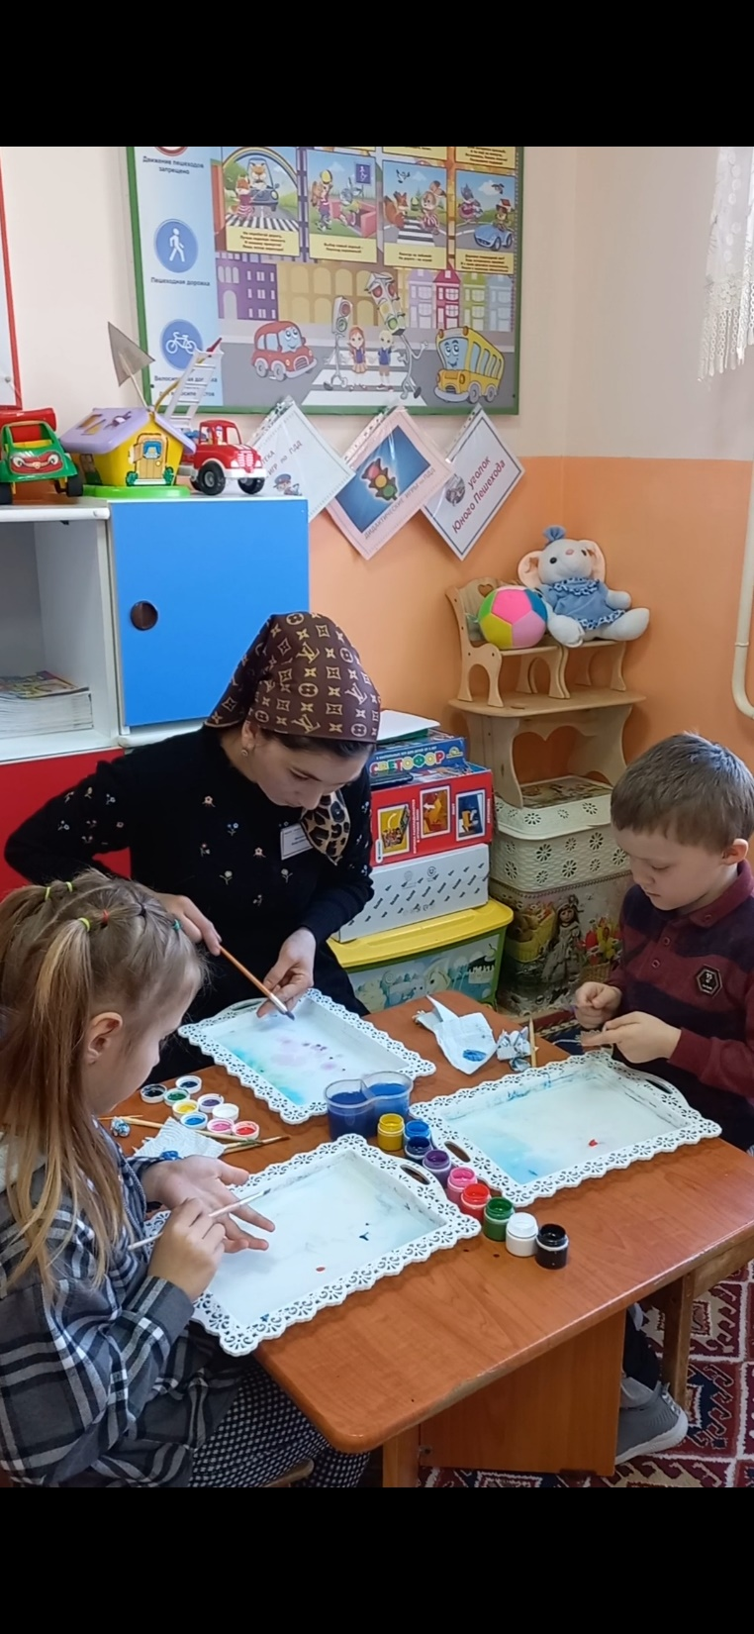
Рисование на воде

Slide 7
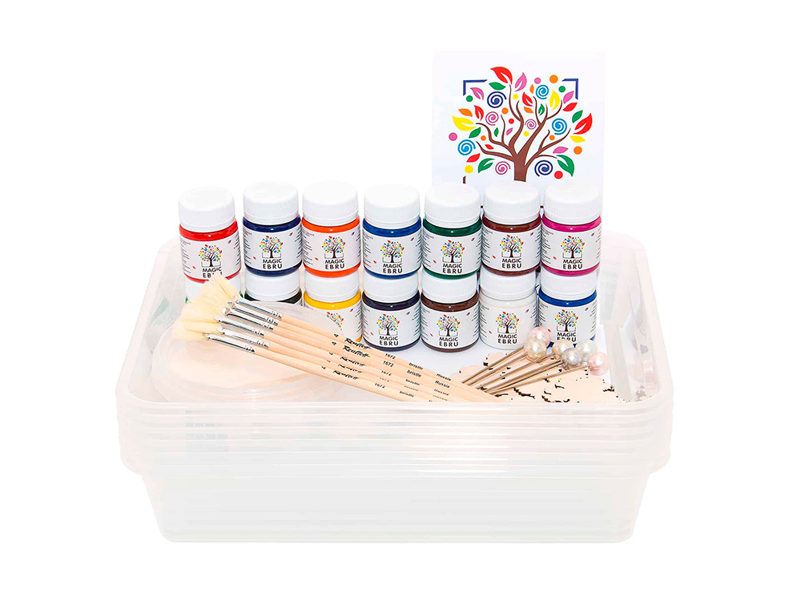
Материалы: Емкость с водой Бумага Краски Кисти Палочки Шпажки

Slide 8
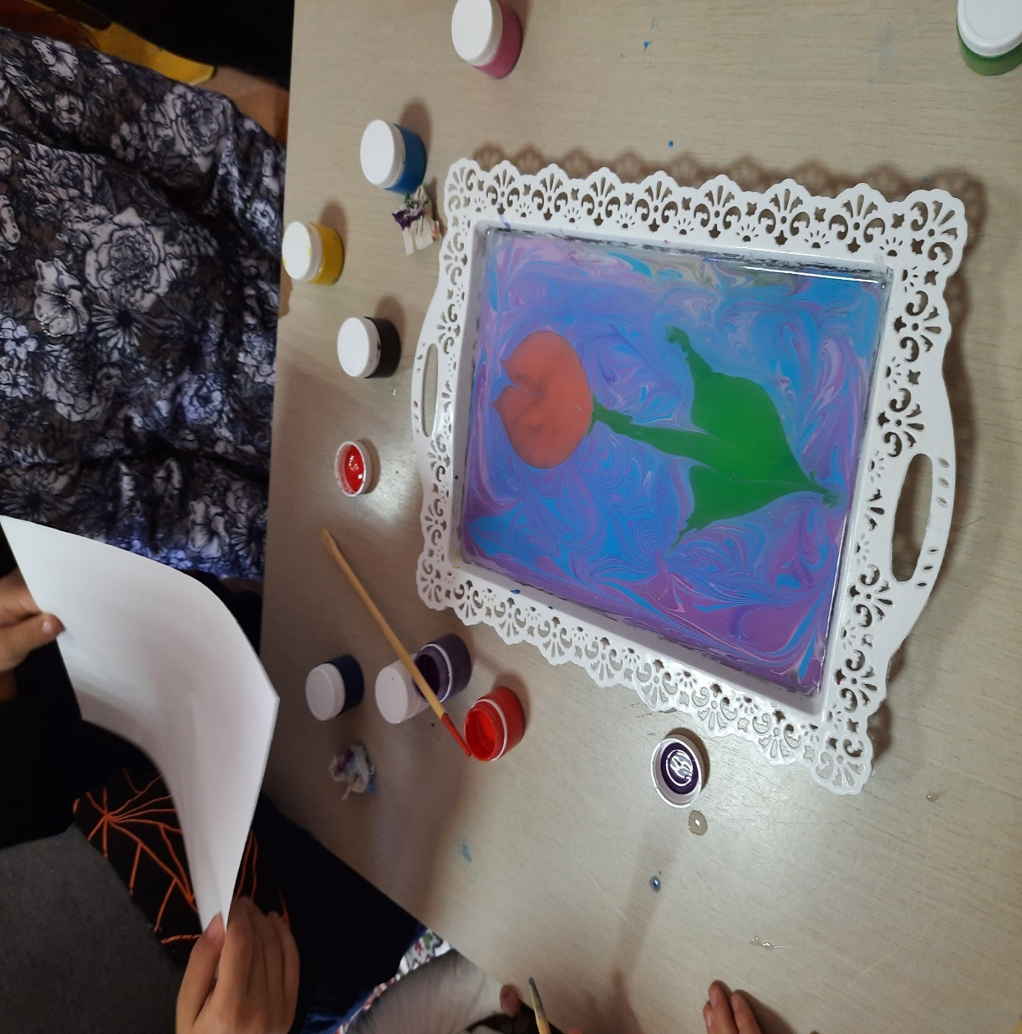
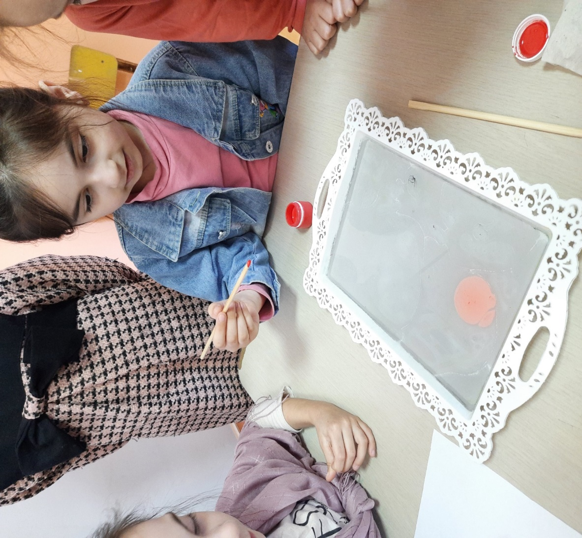
Занятие Эбру

Slide 9
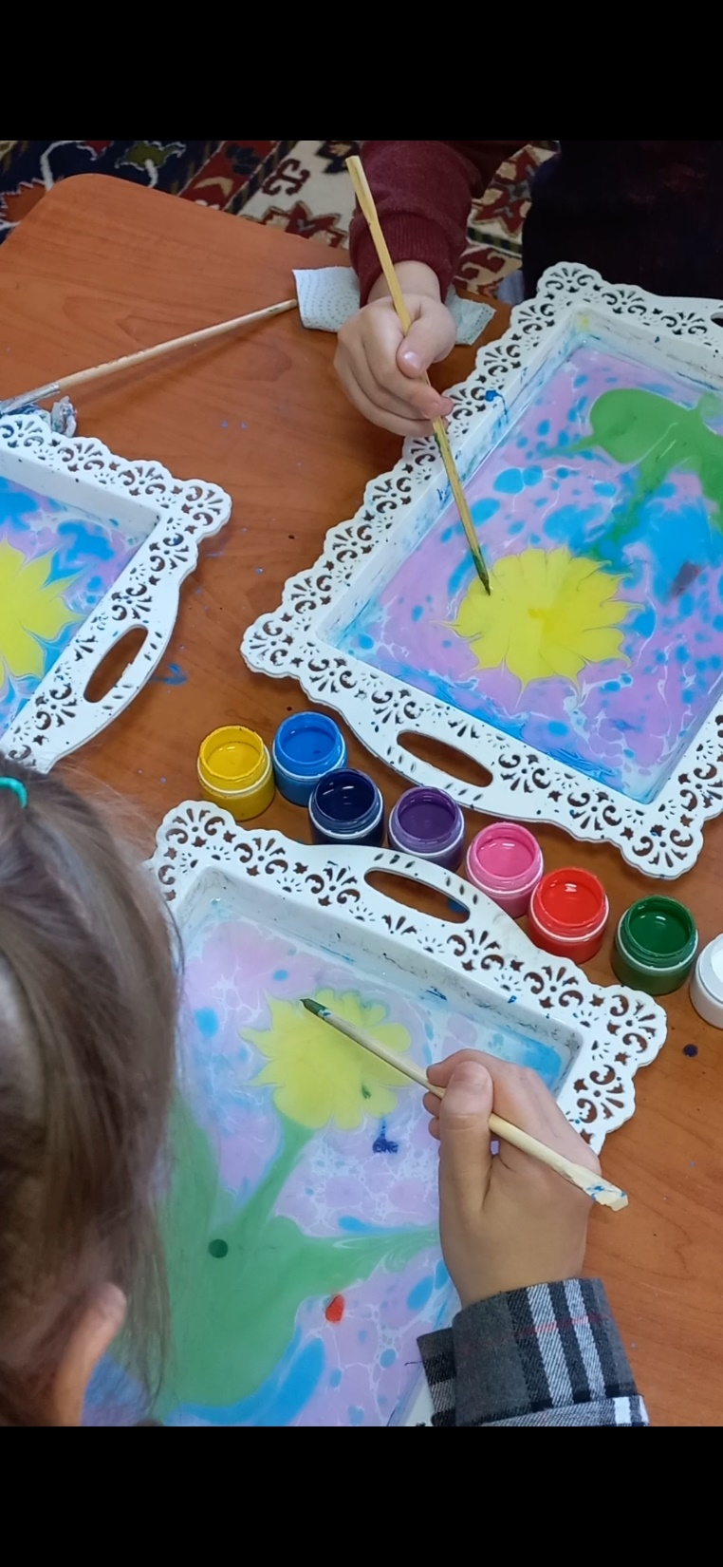

Slide 10
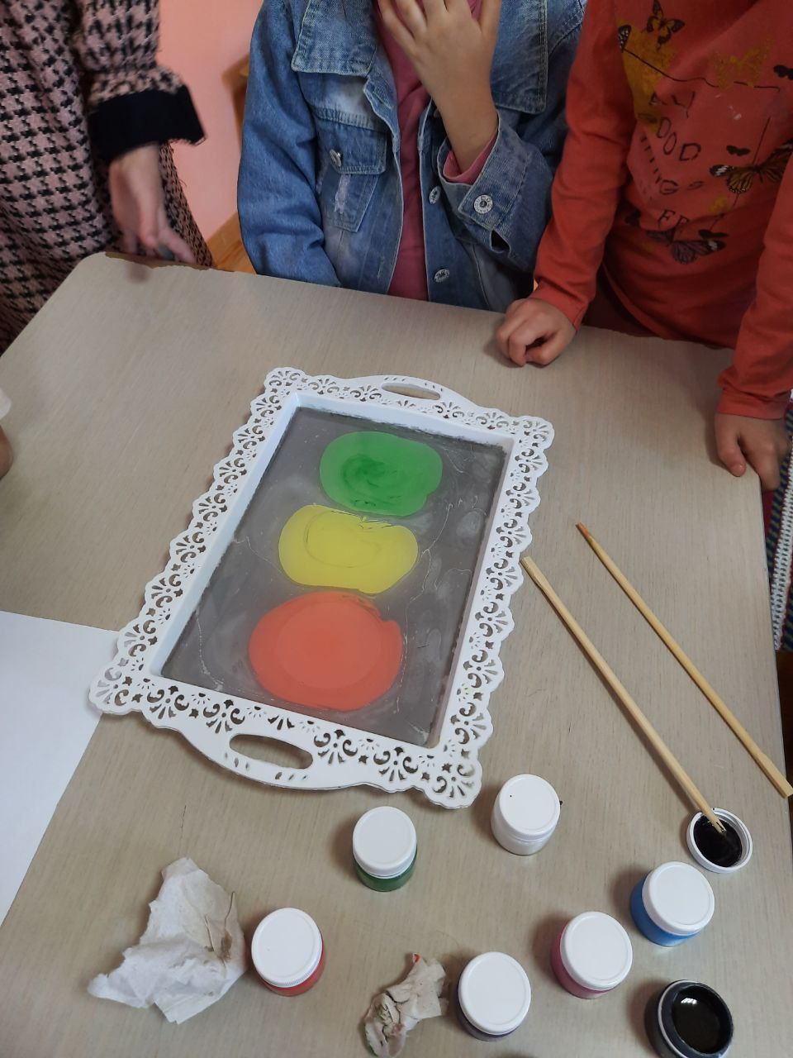
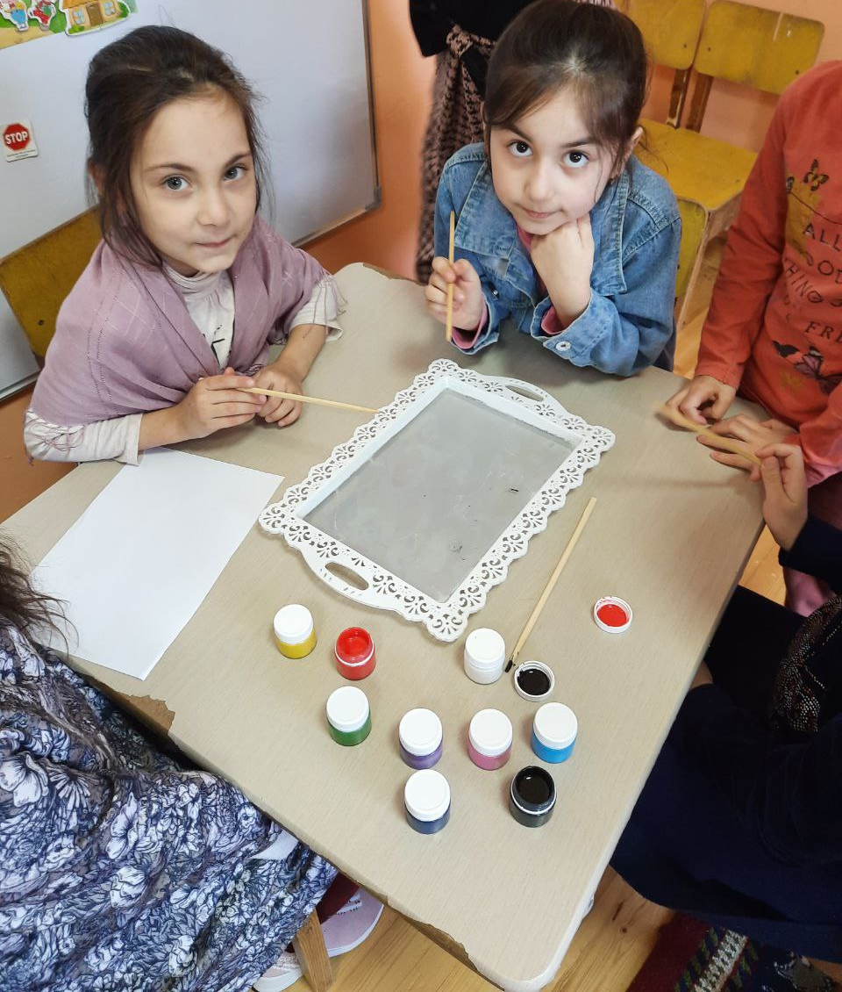

Slide 11
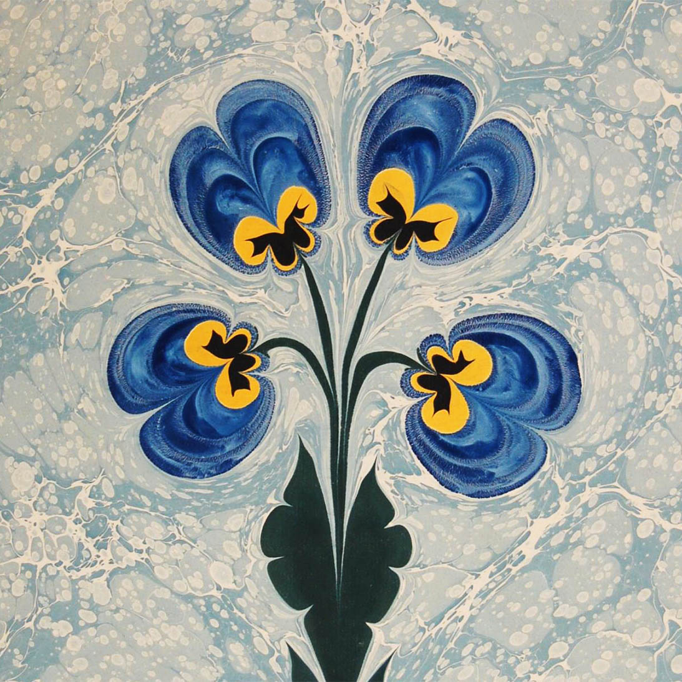
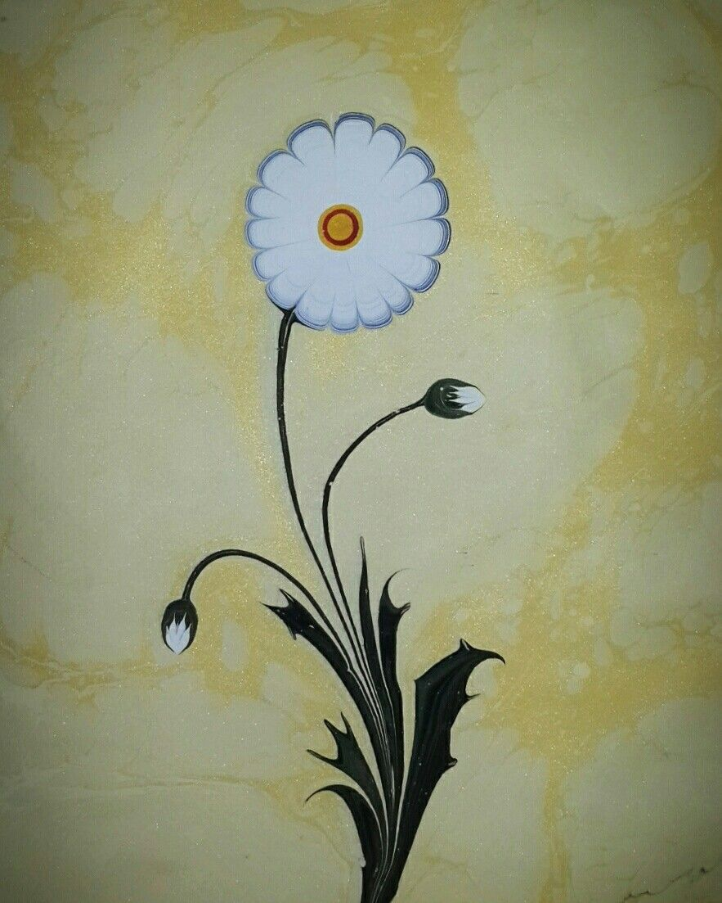
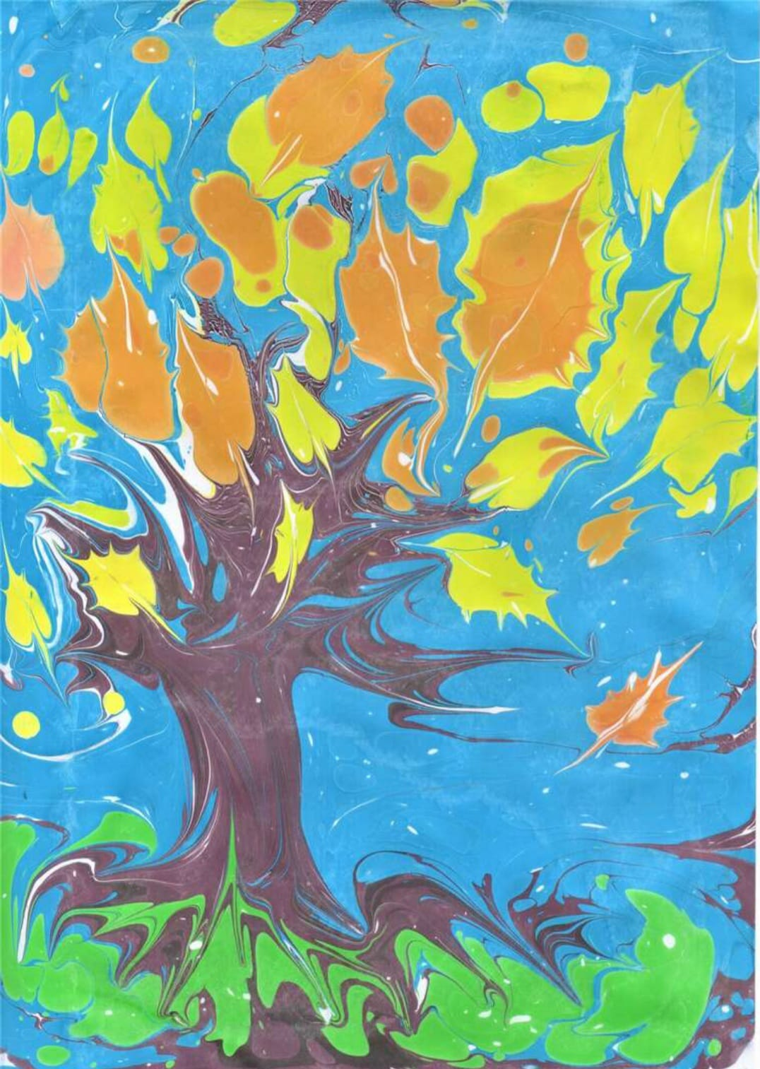

Slide 12
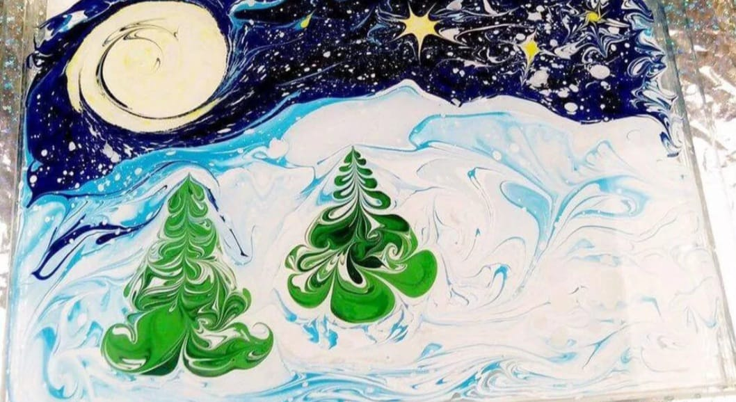
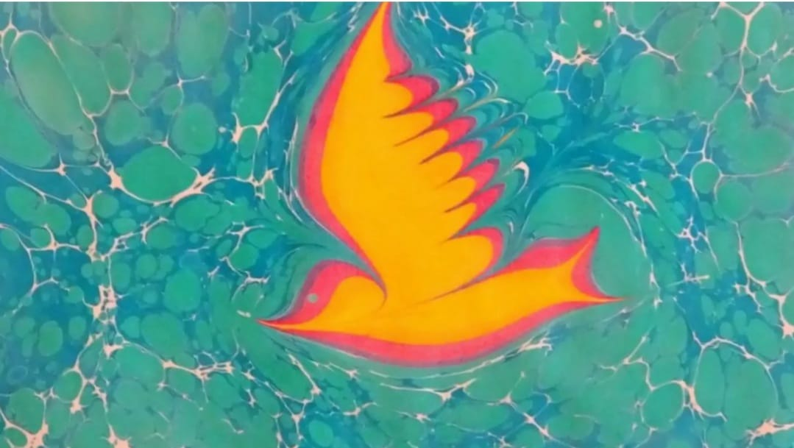
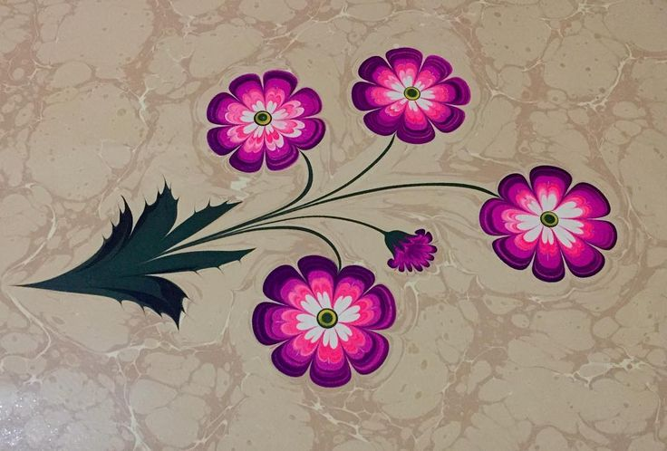
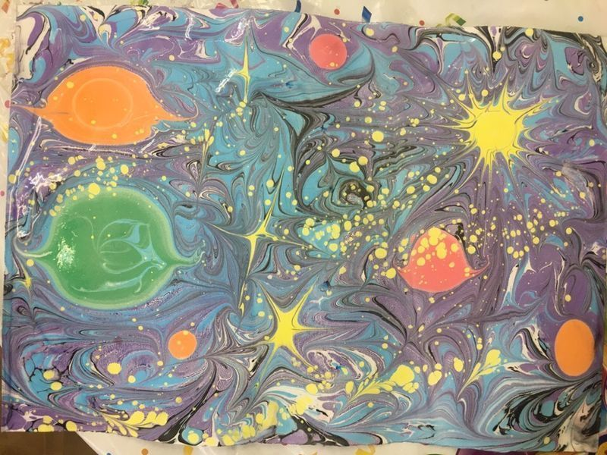
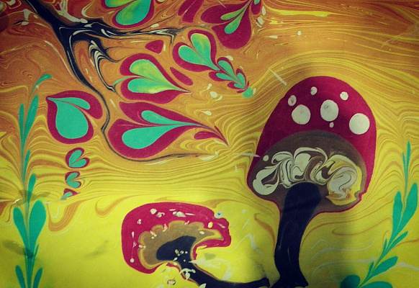

Slide 13
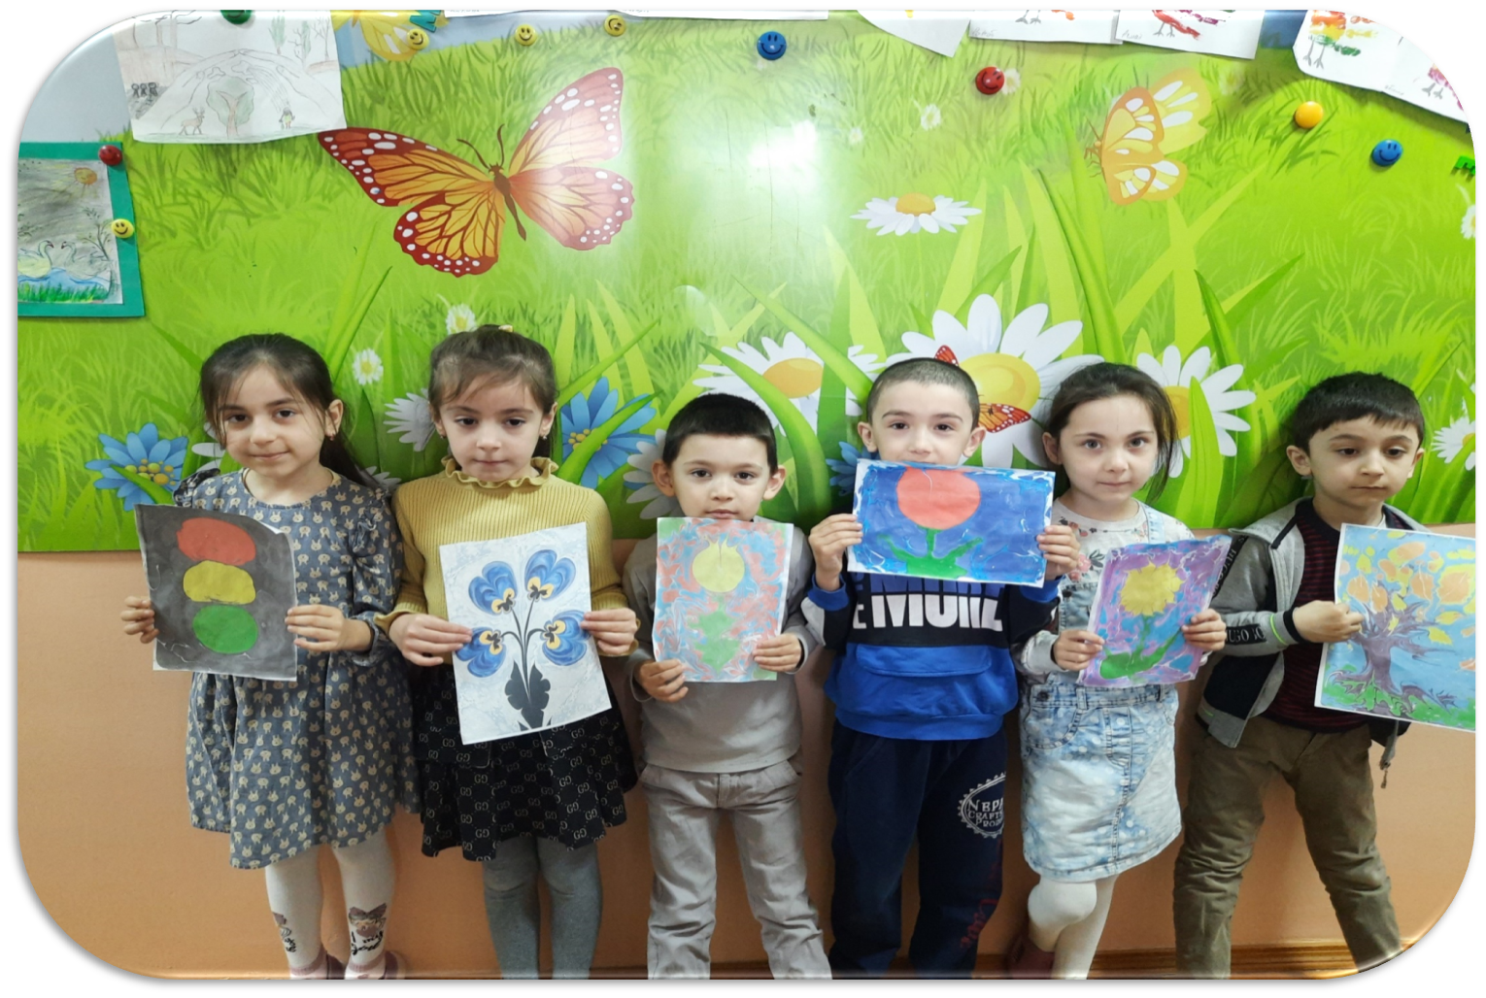
Спасибо за внимание!

